Slide 1

Koorts bij terugkeer van reis: de vragen die je niet mag missen -
Ebola in de RDC en terugkeer van de hadj
S. Quoilin
Ch. Martin
CHU Saint-Pierre

Slide 2
Ebolavirusziekte (Bundibugyo): kernpunten
Vermoedelijke start van de epidemie in januari/februari
Epicentrum: provincie Ituri in het NO van de RDC
Noodsituatie voor de volksgezondheid afgekondigd op 15 mei
Lokale transmissie snel gedocumenteerd in meerdere gezondheidszones in het NO van de RDC
Geëxporteerde gevallen in Goma, Zuid-Kivu en Kampala, Oeganda maar zonder gedocumenteerde lokale transmissie

Slide 3
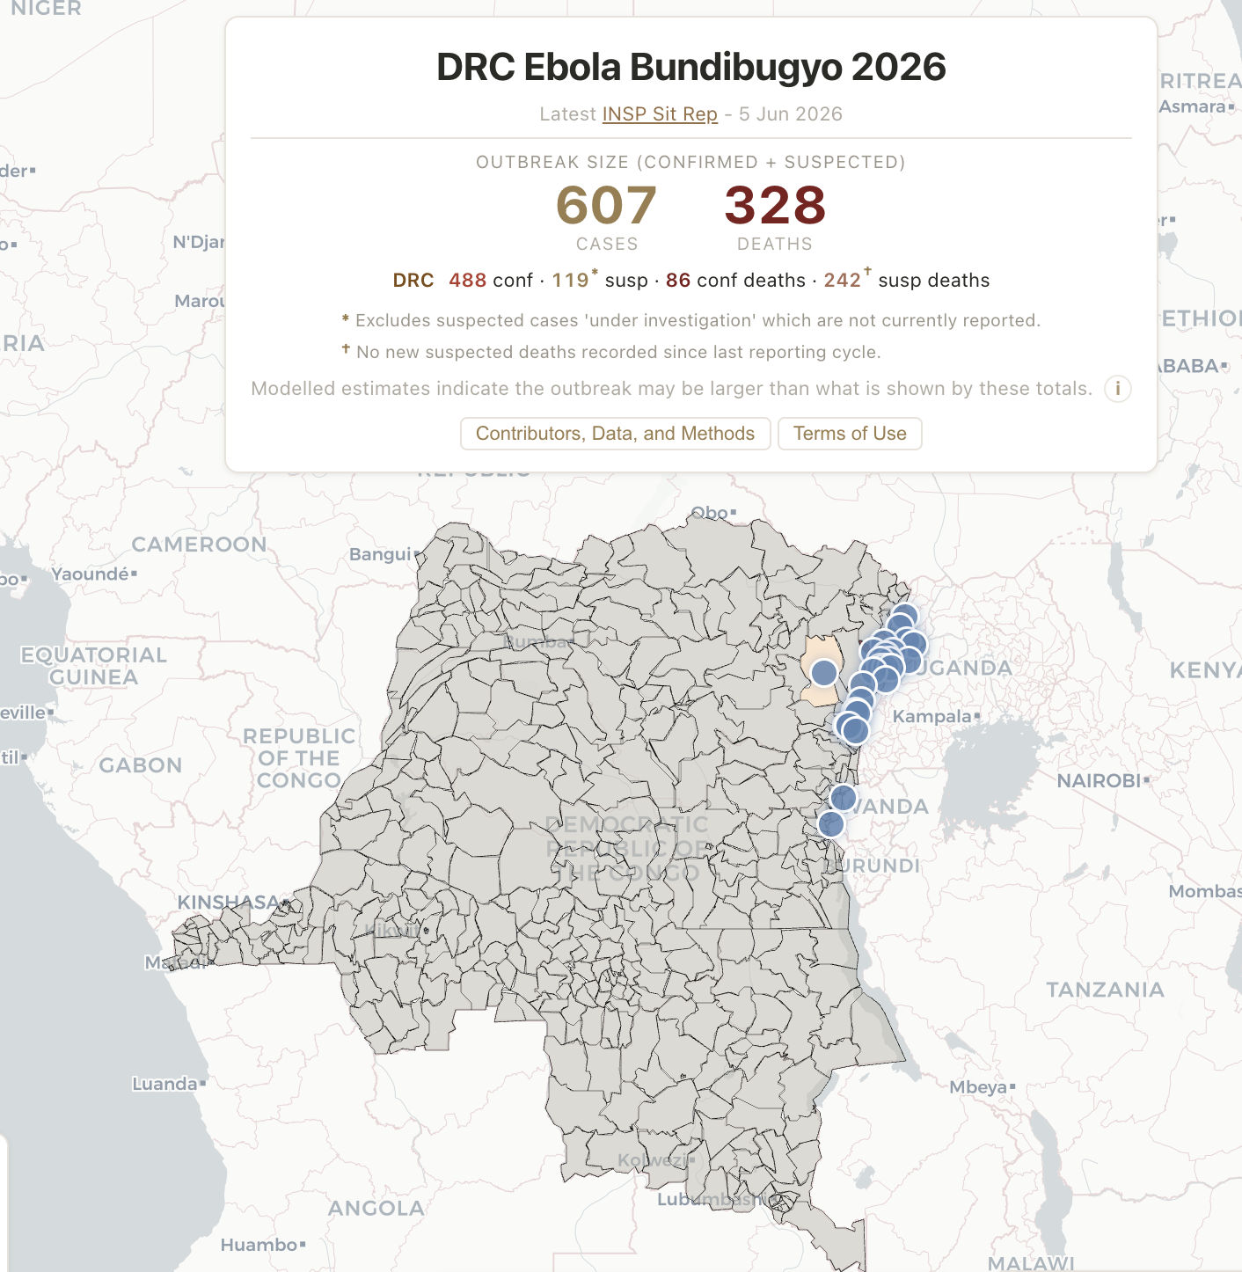

Slide 4
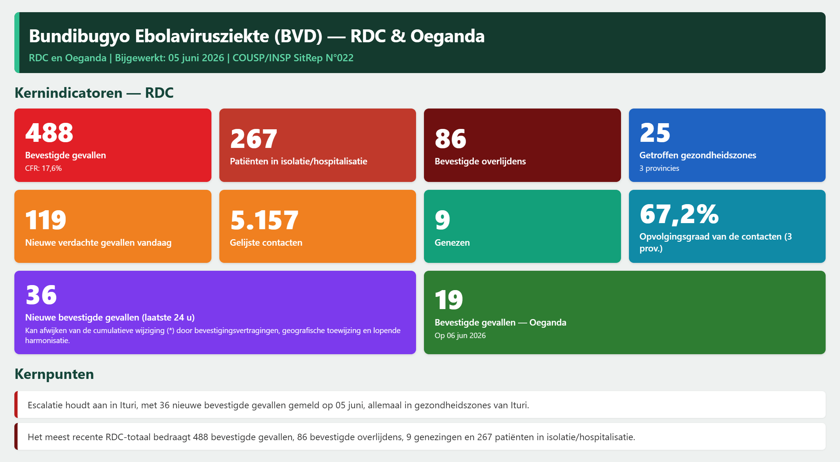

Slide 5
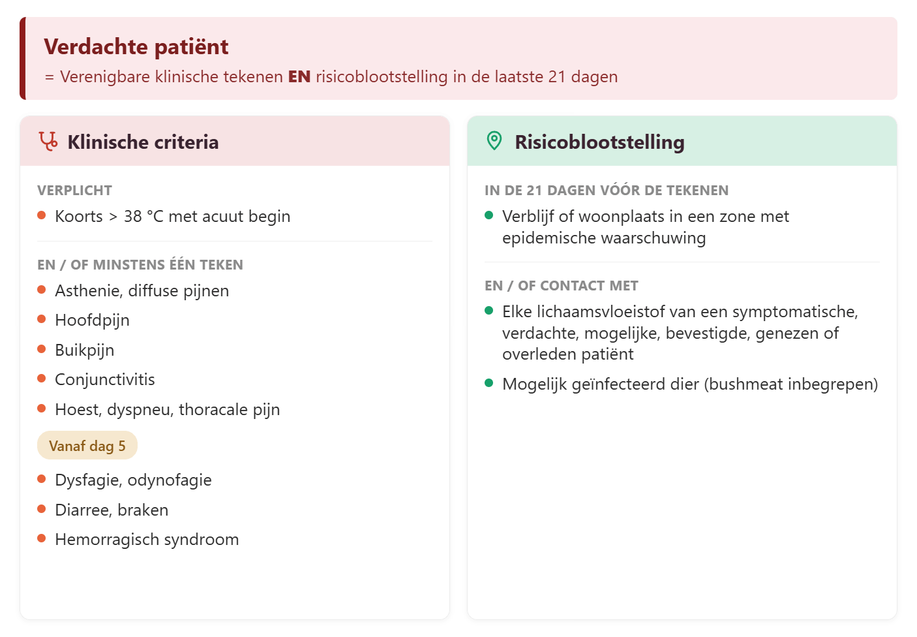

Slide 6
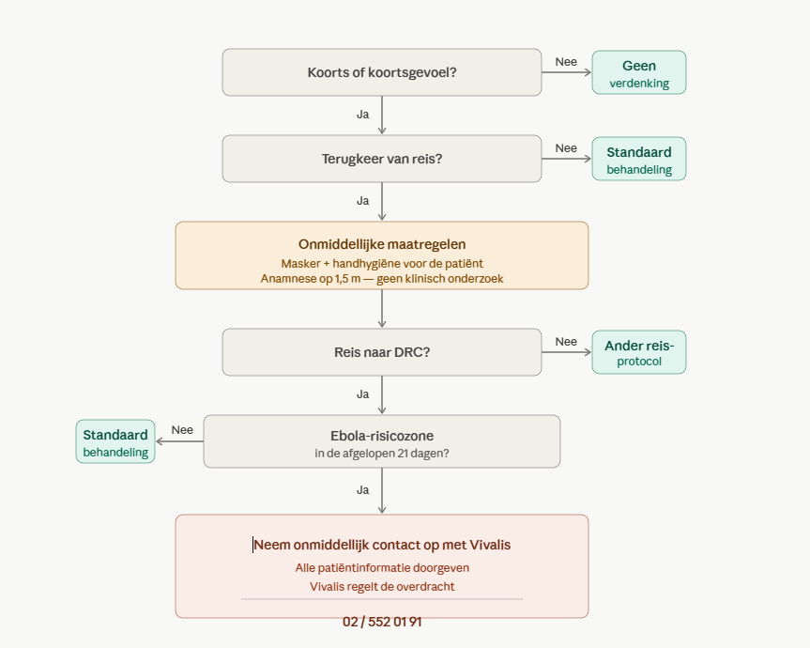
De juiste vragen om te stellen

Slide 7
Meer info?

Slide 8
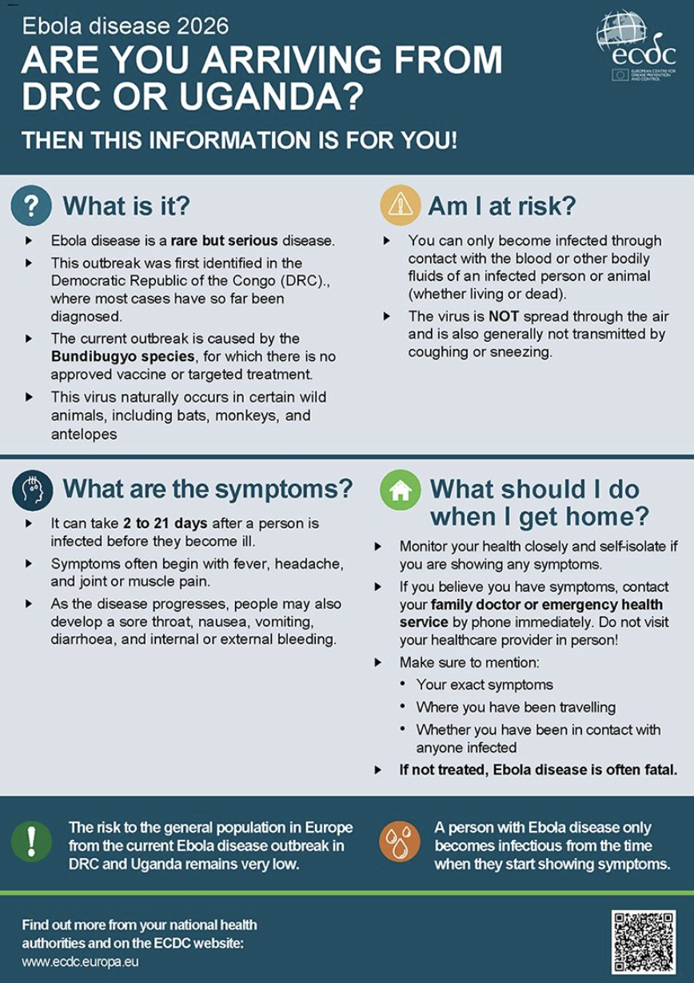

Belgische procedure Hemorragische koorts:
Info-ebola.be

Slide 9
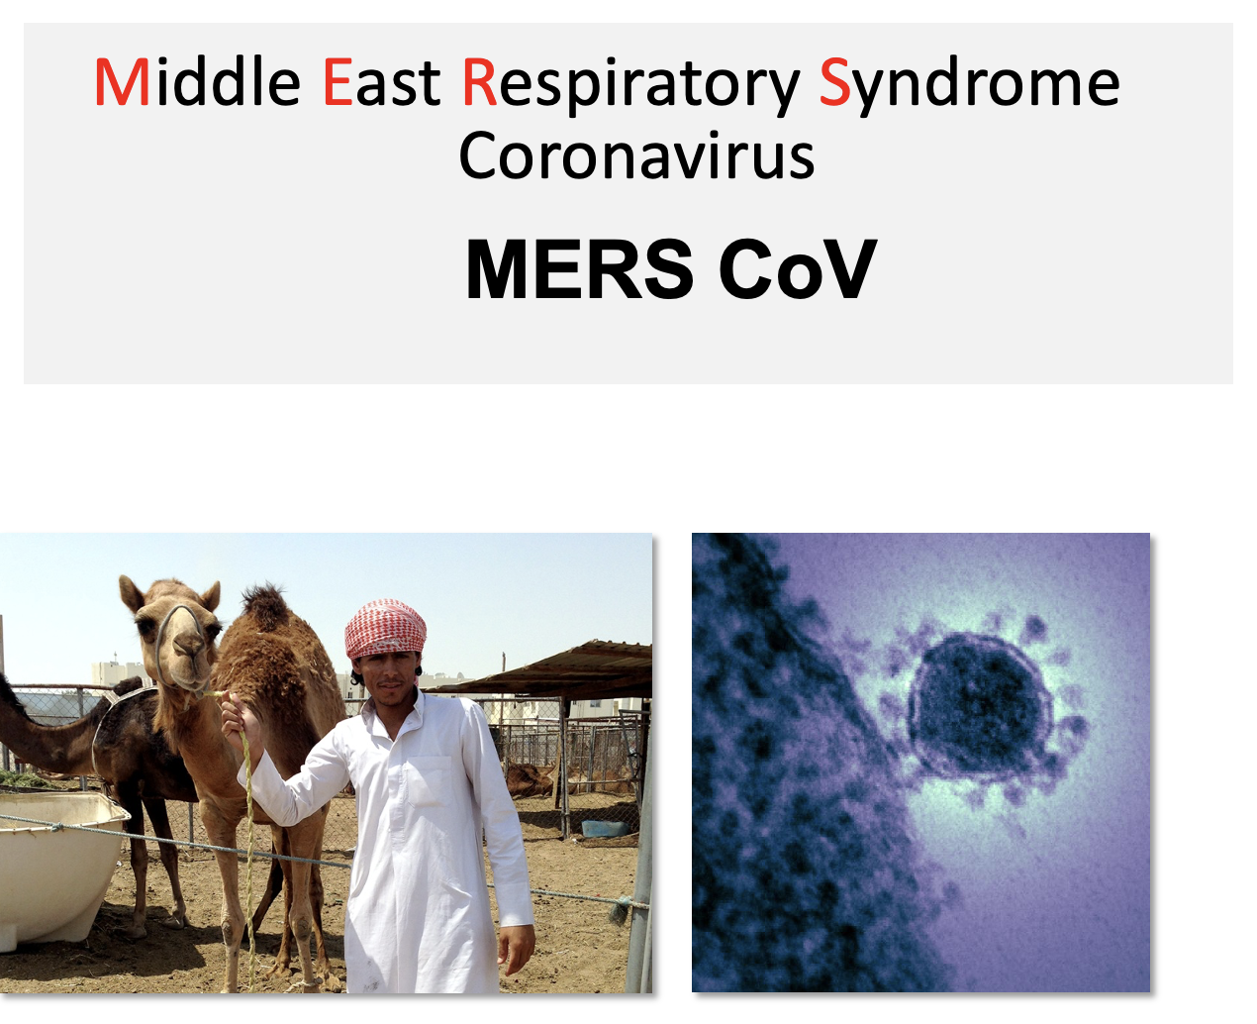

Slide 10
MERS-CoV: kernpunten
Respiratoire zoönose, opgedoken in 2012, endemisch circulerend op het Arabisch Schiereiland
Transmissie via druppels en aerogeen (= respiratoir virus)
Sporadische geïmporteerde gevallen, efficiënte transmissie in zorginstellingen
Hoge mortaliteit bij kwetsbare personen (25-30%)

Slide 11
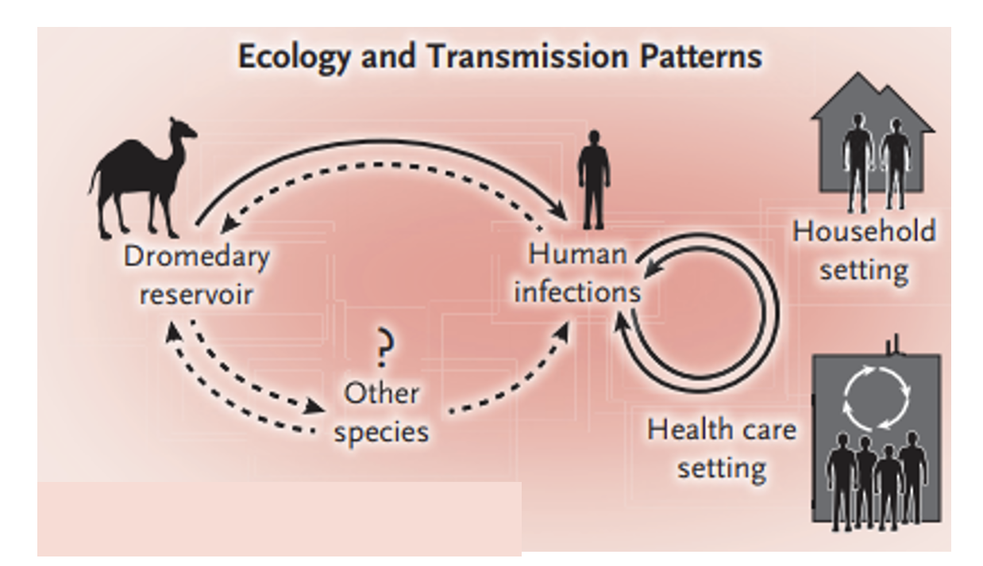
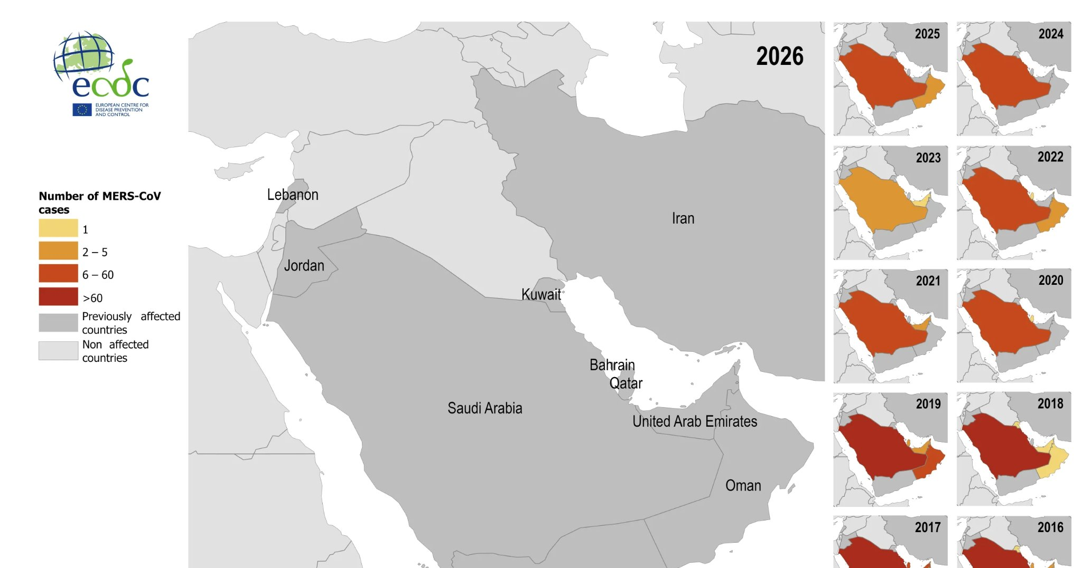

Slide 12

Bedevaarten naar Mekka (waaronder de hadj, afgelopen op 30 mei)

Slide 13
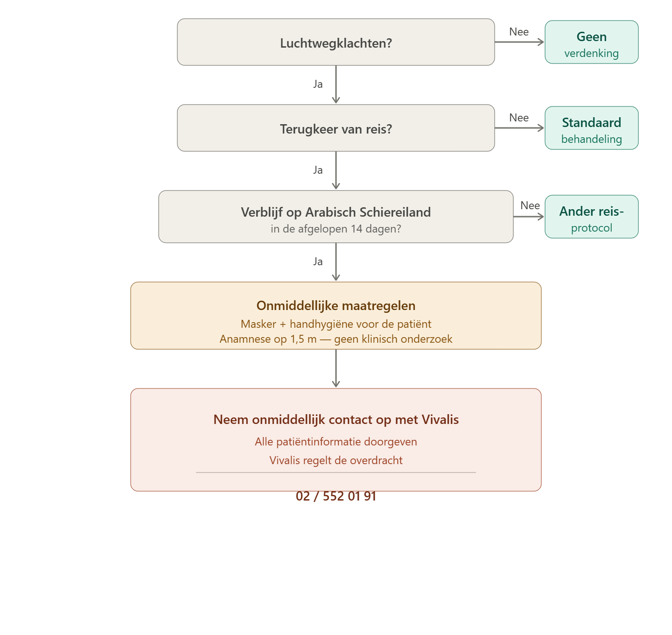
De juiste vragen om te stellen

Slide 14
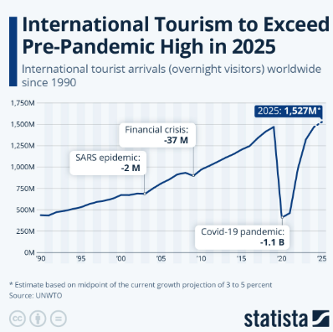
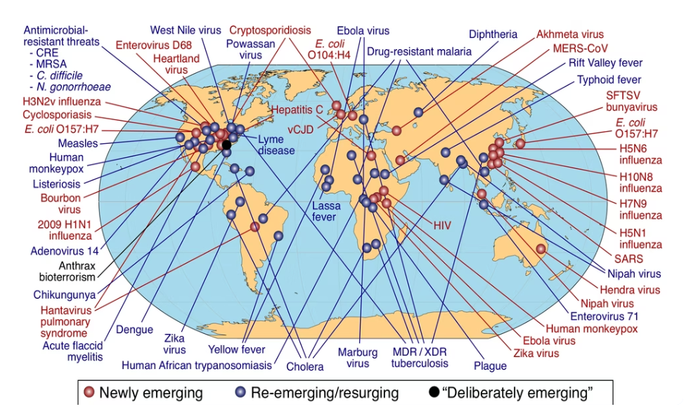

Veiligheid in de huisartsenpraktijk: een zeldzaam maar reëel risico
1,5 miljard internationale reizigers en nog steeds epidemieën en nieuwe uitbraken

Slide 15
Veiligheid in de huisartsenpraktijk: risicoidentificatie
Symptomen + risico + blootstelling
+ Bijkomende vragen: antimalaria, vaccinatie, ...
De patiënt heeft contact gehad met:
ziekenhuis
symptomatisch geval
kameelachtigen / producten (urine, rauw vlees, ongepasteuriseerde melk)
In de praktijk
Saoedi-Arabië/
Arabisch Schiereiland
Is de patiënt < 14 dg geleden teruggekomen?
+
Komt de patiënt terug van een reis?
Koorts > 38°
De patiënt heeft contact gehad met een persoon bij wie een besmetting wordt vermoed of is bevestigd:
Samenwonen
Verzorging verlenen
Contact met lichaamsvloeistoffen
Is de patiënt <21 dg geleden teruggekomen?
RDC – Ituri/Noord Kivu
= lokale transmissie
+
Thuis van de patiënt

Slide 16
Veiligheid in de huisartsenpraktijk: risico inschatting
Hoe, wanneer en hoe lang is de patiënt besmettelijk?
 | Ebola | Mers-CoV
Duur van besmettelijkheid | Begin van de symptomen | Waarschijnlijk 1 à 2 dg vóór het begin van de symptomen maar vnl begin
Blootstelling | Biologische vloeistoffen (bloed, speeksel, urine, respi. secreties, enz.) | Speeksel, respiratoire secreties
Transmissiewegen | Direct contact => indirect contact Druppeltes => via aerosolen bij aerosolen vrijkomen | Druppeltes => via aerosolen bij aerosolen vrijkomen Direct en indirect contact

Slide 17


Veiligheid in de huisartsenpraktijk: Persoonlijke beschermingsmiddelen
Aanpassing volgens organisatie, lokaal, besmettelijkheid, blootstelling
Patiënt
Mondmaskers en handhygiene
Zorgpersoneel
Afstand: > 1-1.5 m
Masker FFP2 vooral in geval van hoest
Liever geen medische onderzoek maar als het toch:
Thuis bezoek: masker, handschoenen, schort, bril in een vuilniszak.
Isolatie van de patiënt + wegwerpmateriaal

Slide 18
Veiligheid in de huisartsenpraktijk: overleven in het milieu
Ontsmetting en afvalbeheer
Enkele uren tot enkele dagen, afhankelijk van milieuomstandigheden (korter bij uv)
-> in afwezigheid van biologische vloeistoffen is milieu contaminatie heel laag
Virus met envelop
= gevoelig voor desinfectiemiddelen
Virucide desinfectiemiddel volgens de norm NF EN 14476
Bleekmiddel met een concentratie van 0,5 % actief chloor, 15 minuten laten inwerken
-> alle oppervlakken
Afval: dubbel vuilniszakes of eventueel naaldcontainer (groot genoeg) -> afvalverwerkingscircuit

Slide 19
Veiligheid in de huisartsenpraktijk: goede praktijken
Standaardvoorzorgsmaatregelen: voor iedereen, door iedereen, overal, altijd
Handhygiene
Hoesthygiëne
Handschoenen: contact met bloed of lichaamsvloeistoffen
Mondmaskers/bril: op basis van blootstelling, besmettelijkheid, transmissiewegen
Schort: vooral bij risico contact met lichaamsvloeistoffen
Gebruik van naald- en scherpafvalcontainer
Afvalbeheer
Omgevingshygiëne
Communicatie: Algemene berichtjes voor patiënten
Notes:
Hoe zich beschermen?
Affiches in de wachtzaal met algemene berichtjes
Vandaag gaat onze voortsel op ebola en mers maar morgen kan het op een andere pathogeen zijn, blijft het belangrijkste de toepassing van de standardvoorzorgsmaatregelen.
Als u hoest, kom dan met een mondmasker
Net terug van een reis en koorts heeft, bel dan eerst voordat u langskomt.
-> niet altijd, omdat dit de naleving van de handhygiënemaatregelen vermindert

Slide 20









1
U krijgt een oproep / Een patiënt meldt zich op de praktijk
Hij heeft koorts en komt terug van een reis
Stel de 3 vragen — ! laat de patiënt niet komen bij een telefonische oproep !
1 / 3
Juni 2026
Q1
Symptomen verenigbaar met een VHK* ?
ENDEMISCHE GEBIEDEN
Koorts in de afgelopen 24 uur (hoofdcriterium)
Andere mogelijke symptomen: diarree, braken, bloedingen…
Ebola
! Lopende epidemie ! : RDC — Ituri · Noord-Kivu · Zuid-Kivu · Oeganda
JA
▼
Q2
Reis ≤ 21 d in endemisch/epidemisch gebied ?
Geen lopende epidemie ; risicogebieden: RDC · Kenia · Oeganda · Tanzania
Marburg
JA
▼
Lassa
Endemische gebieden: Nigeria · Sierra Leone · Liberia · Guinea · Benin · Ghana
Q3
Geïdentificeerde blootstelling ?
Contact met een humaan geval, contact met een dier (vleermuizen, knaagdieren, primaten, grotbezoek…) ; gezondheidszorg ; begrafenisrituelen ; ...
Geactualiseerde bronnen: ECDC·WHO Healthmap·Beacon Disease Events
JA
▼
!
WAARSCHIJNLIJK GEVAL
Laat de patiënt niet naar de praktijk komen — Isoleer de patiënt in een aparte ruimte – Voer geen afnames of invasieve of aerosolgenererende handelingen uit – Beperk het contact met de patiënt en blijf steeds op > 1 meter - bel ONMIDDELLIJK Vivalis ;
TRANSMISSIEWIJZEN
VIVALIS BELLEN
Vivalis coördineert het vervolg
02 552 01 91
Transport · overbrenging naar referentieziekenhuis · contactopsporing
Direct contact met een zieke persoon
24/24 · notif-hyg@vivalis.brussels
Lichaamsvloeistoffen
WAT ZEGGEN AAN DE PATIËNT
Begrafenisrituelen & overleden persoon
Telefonisch: thuisblijven en zich isoleren — zich niet verplaatsen (niet naar de praktijk, niet naar spoed) ; Beperk het contact met de omgeving ;
Op de praktijk: Isoleer de patiënt onmiddellijk — aparte en gesloten ruimte - afstand ≥ 1 m · beperk de contacten tot het essentiële ;
Gebruikte voorwerpen (thermometer…) → plastic zak ;
Voorwerpen, beddengoed & besmette oppervlakken
Geïnfecteerde dieren (reservoir in endemisch gebied)
Vruchtenetende vleermuizen, primaten, bushmeat.
Wordt niet overgedragen via lucht·water·gewone voeding·insectenbeten ;
Geen besmettelijkheid vóór het begin van de symptomen
Volledige procedure Aanpak vermoeden VHK eerste lijn - FOD Volksgezondheid
Bron: ECDC — How does Ebola disease spread?
* VHK: virale hemorragische koorts
Pagina 1/4

Slide 21

2
FASE 3 · VERZAMELEN & DOORGEVEN
Te verzamelen en door te geven info
2 / 3
Anamnesechecklist — door te geven aan Vivalis bij de oproep
juni 2026
TE VERZAMELEN — PATIËNT & REIS
TE VERZAMELEN — BLOOTSTELLING & KLINIEK
CONTACTEN & GEGEVENS
IDENTITEIT & CONTACT
BLOOTSTELLING
Q2
VIVALIS — 1e systematische oproep
02 552 01 91
Nauw contact (< 1 m, zonder PBM) met waarschijnlijk / bevestigd geval
24/24 · notif-hyg@vivalis.brussels
Naam, voornaam, leeftijd
Lichaamsvloeistoffen (bloed, stoelgang, urine, braaksel)
Telefoonnummer (voor terugbellen / opvolging)
CHU Saint-Pierre — Infectioloog van wacht
0479 83 80 13
Percutaan accident / labostaal
Referentieziekenhuis
Adres — huidige verblijfplaats van de patiënt
Begrafenisrituelen zonder PBM in risicogebied
Onbeschermd seksueel contact ≤ 6 maanden na genezing
CHU Saint-Pierre — IPC-specialist
Behandelend arts / aanwezige omgeving
Wilde dieren / bushmeat · teek, vee (CCHF)
0490 52 59 97
Referentieziekenhuis
Zorg / bezoek aan ziekenhuis dat VHK behandelt
UZA Antwerpen — Kantooruren
03 821 51 10
REIS
Q1
Referentieziekenhuis
KLINIEK
Q3
UZA Antwerpen — Buiten kantooruren
Bezochte landen / regio's
→ wacht infectiologie / tropische geneeskunde
03 821 30 00
Datum begin van de symptomen · T° max
Koorts ≥ 38 °C · onverklaarde bloedingen
Datum van terugkeer — verblijf ≤ 21 dagen ?
Multiorgaanfalen (MOF) · shock / hypotensie
Departement Zorg
02 512 93 89
Regionale gezondheidsautoriteit in Vlaanderen
Reisroute, tussenstops, milieu (ruraal / ziekenhuis)
Braken / profuse diarree · hoofdpijn · vermoeidheid
Faryngitis · donkere urine (arenavirus)
AVIQ
071/33.77.77
Regionale gezondheidsautoriteit in Wallonië
· Pagina 2/3

Slide 22

3
FASE 4 · OPVOLGING & CONTACTEN
Opsporing & risiconiveaus van de contacten
3 / 3
Incidenteel · laag · hoog risico — lijst op te stellen door Vivalis
juni 2026
Voor een waarschijnlijk of bevestigd geval stelt Vivalis, met uw hulp, de volledige lijst van contacten op en evalueert hun risiconiveau.
RISICONIVEAU VAN HET CONTACT
MAATREGELEN PER NIVEAU — ZODRA HET GEVAL BEVESTIGD IS
MAATREGEL
LAAG RISICO
HOOG RISICO
INCIDENTEEL
Zonder risico
Toezicht
T° 2×/d · Filovirus / arenavirus 21 d · Bunyavirus 14 d
T° 2×/d · zelfde duur
Zelfde ruimte, zonder direct contact, afstand ≥ 1 m. → Informeren over de symptomen ; geen bijkomende maatregel.
Rapportering
Vivalis contacteren bij koorts / symptomen
Dagelijkse actieve rapportering aan Vivalis
Quarantaine
Niet vereist
Alleen slapen · geen persoonlijke voorwerpen delen
LAAG
Contact met laag risico
Afstand < 1 m zonder direct contact (patiënt / vloeistoffen / besmettelijk materiaal) — of personeel met volledig en correct gedragen PBM.
Werk
Normale activiteiten indien asymptomatisch
Zorgverlener / contact met kwetsbare personen (kinderdagverblijven): geen contact met patiënten tijdens het toezicht
Reizen
Op ≤ 2 u van een ziekenhuis blijven
Reizen verboden · verblijfplaats meedelen
Contact met hoog risico
Bloeddonatie
Verboden 2 maanden na blootstelling
Verboden 2 maanden na blootstelling
HOOG
Direct contact met symptomatische patiënt, lichaamsvloeistoffen of besmettelijk materiaal zonder volledig PBM — zodra de patiënt besmettelijk is.
Seksuele contacten
Geen beperking indien asymptomatisch
Verboden tijdens het toezicht · beschermd 6 maanden na genezing
Pagina 3/3

Slide 23
Take home messages
Internationale reizen zeer frequent: dit moet een systematische vraag zijn bij de anamnese
Als de patiënt gereisd heeft: standaard voorzorgsmaatregelen nemen vóór een aanvullende anamnese
Twijfel, vraag? Bel Vivalis om de casus te bespreken

Slide 24
Zeldzaam maar reël risico op import.
Altijd voorbereid zijn...op iets zeldzaams maar wat je echt niet mag missen

Slide 25
Interessante links
CHU Saint-Pierre - Nummers voorbehouden voor artsen:
Infectioloog van wacht: 0479/83.80.13
IPC-specialist van wacht: 02/535.30.96 of buiten kantooruren: 0490/52.59.97
FOD Volksgezondheid:
  Procedure eerste lijn
  Lijst van landen met voorgeschiedenis van hemorragische koorts
Vivalis contacteren

